Slide 1
Prezentacja bazy sieci siłowni - Go gym
Jakub Wieczorek
I rok informatyki

Slide 2
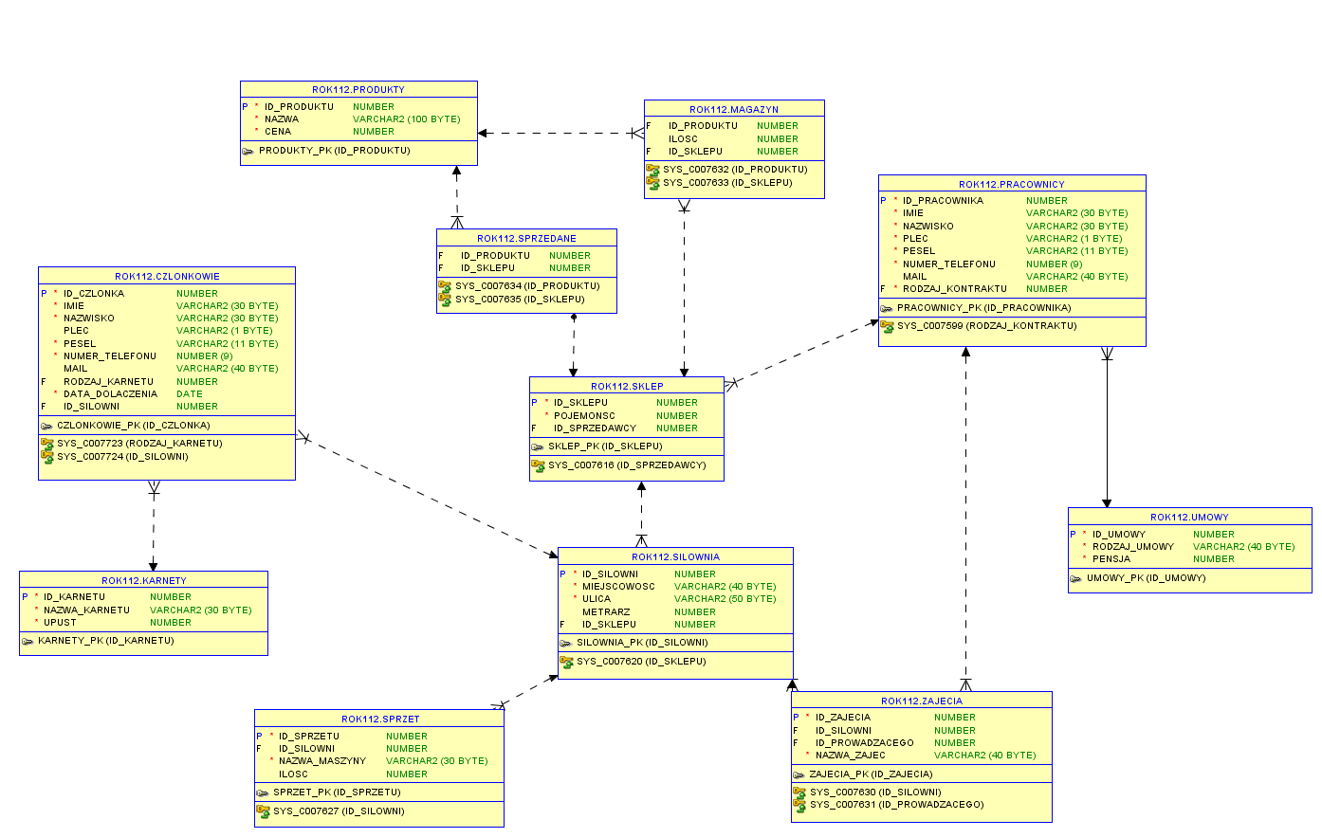

Slide 3
Plusy
Minusy
Łatwa komunikacja między oddziałami
Umożliwienie członkom korzystanie ze wszystkich placówek bez problemu
Możliwość stworzenia systemu pozwalającego na korzystanie z siłowni 24/7
Łatwiejsze ustalanie grafików
Możliwość ataków hakerskich
Brak dostępu do danych w przypadku awarii serwerów
Wyciek danych

Slide 4
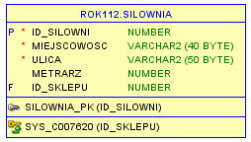
Tabela siłownia
Tabela odpowiada za przechowywanie informacji o poszczególnych siłowniach zawiera takie informacje jak:
Unikatowy numer siłowni
Miasto w którym jest siłownia
Ulicę na jakiej się znajduję
Metraż siłowni
Numer sklepu jaki się w niej znajduje

Slide 5
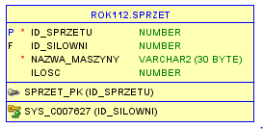
Tabela sprzęt
Tabela odpowiada za przechowywanie informacji o maszynach jakie znajdują się na poszczególnych siłowniach zawiera takie informacje jak:
Unikatowy numer sprzętu
Numer siłowni w której się znajduje
Nazwę maszyny
Ilość sztuk

Slide 6

Tabela karnety
Tabela odpowiada za przechowywanie informacji o rodzajach karnetów jakie mogą wykupić członkowie zawiera takie informacje jak:
Unikatowy numer karnetu
Nazwę karnetu
Upust w sklepie

Slide 7
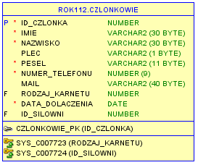
Tabela członkowie
Tabela odpowiada za przechowywanie informacji o członkach zawiera takie informacje jak:
Unikatowy numer członka
Podstawowe dane: imię, nazwisko, płeć, pesel, numer telefonu i mail
Rodzaj karnetu jaki posiada
Datę dołączenia
Numer siłowni w której się zapisał

Slide 8
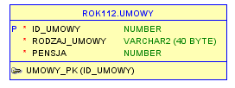
Tabela umowy
Tabela odpowiada za przechowywanie informacji o umowach pracowników zawiera takie informacje jak:
Unikatowy numer umowy
Rodzaj umowy
Pensja w formie miesięcznej/jednorazowej za zlecenie

Slide 9
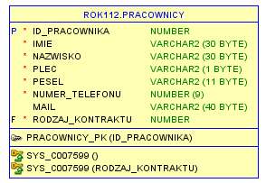
Tabela pracownicy
Tabela odpowiada za przechowywanie informacji o pracownikach zawiera takie informacje jak:
Unikatowy numer pracownika
Podstawowe dane: imię, nazwisko, płeć, pesel, numer telefonu i mail
Rodzaj kontraktu jaki posiada pracownik

Slide 10
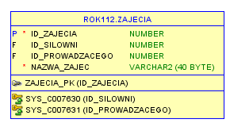
Tabela zajęcia
Tabela odpowiada za przechowywanie informacji o zajęciach prowadzonych w siłowniach zawiera takie informacje jak:
Unikatowy numer zajęć
Numer siłowni w której się odbywają
Numer pracownika prowadzącego zajęcia
Nazwę zajęć

Slide 11

Tabela produkty
Tabela odpowiada za przechowywanie informacji o
produktach sprzedawanych w sklepikach zawiera takie informacje jak:
Unikatowy numer produktu
Nazwę produktu
Cenę produktu

Slide 12
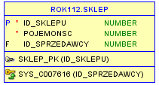
Tabela sklep
Tabela odpowiada za przechowywanie informacji o sklepikach w siłowniach zawiera takie informacje jak:
Unikatowy numer sklepu
Pojemność sklepu
Numer pracownika prowadzącego sklep

Slide 13
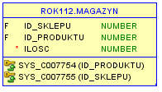
Tabela magazyn
Tabela odpowiada za przechowywanie informacji o magazynach danych sklepików zawiera takie informacje jak:
Numer sklepu do którego należy magazyn
Numer produktu jaki składuje
Ilość produktu który składuje

Slide 14

Tabela sprzedane
Tabela odpowiada za przechowywanie informacji o sprzedaży w sklepikach zawiera takie informacje jak:
Numer produktu który został sprzedany
Numer sklepu w jakim został sprzedany

Slide 15
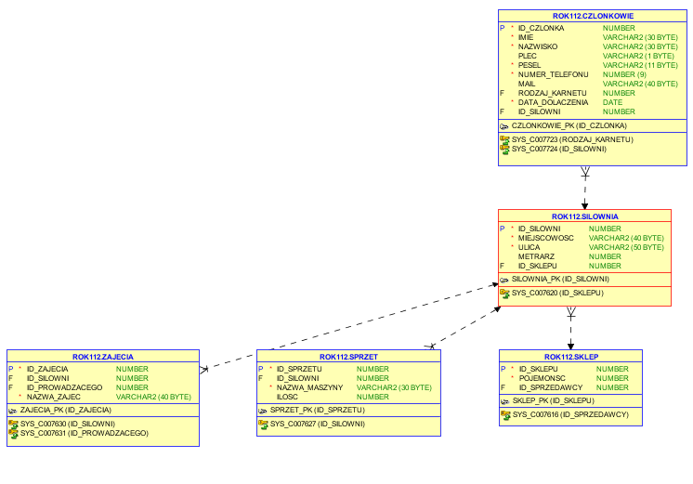
Relacje siłownia
1. Członkowie - Przypisanie członkowi siłowni w której się zapisał
2. Sklep - przypisanie konkretnego sklepu do danej siłowni
3. Sprzęt - przyporządkowanie sprzętu do danej siłowni
4. Zajęcia - przypisanie konkretnych zajęć do siłowni

Slide 16
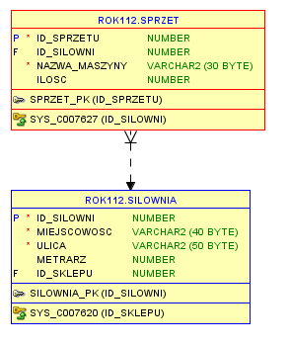
Relacje sprzęt
1. Siłownia - przypisanie sprzętu do konkretnej siłowni

Slide 17
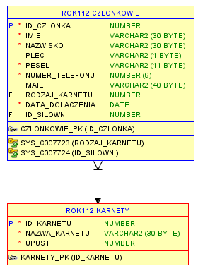
Relacje karnety
1. Członkowie - przypisanie każdemu członkowi odpowiedniego karnetu

Slide 18
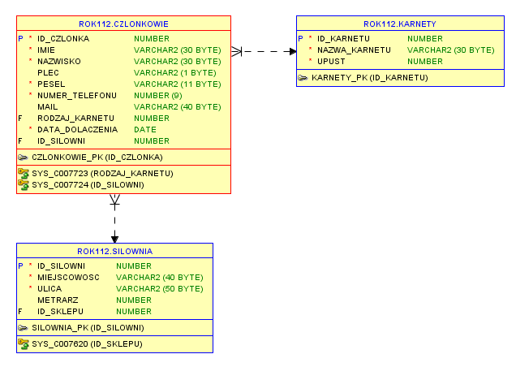
Relacje członkowie
1. Siłownia - przypisanie każdemu członkowi siłownie w jakiej się zapisał
2. Karnety - przyporządkowanie każdemu członkowi odpowiedniego karnetu

Slide 19
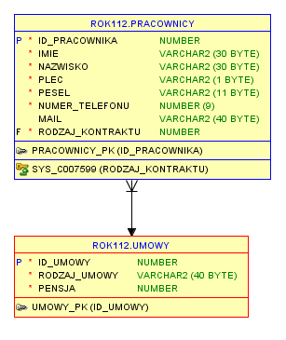
Relacje umowy
1. Pracownicy - przypisanie każdemu pracownikowi rodzaju umowy jaki posiada

Slide 20
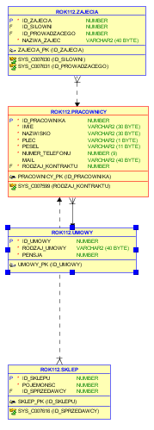
Relacje pracownicy
1. Zajęcia - Przypisanie każdym zajęciom prowadzącego je pracownika
2. Umowy - Przypisanie każdemu pracownikowi odpowiedniej umowy
3. Sklep - Przypisanie pracownika do sklepu który za niego odpowiada

Slide 21
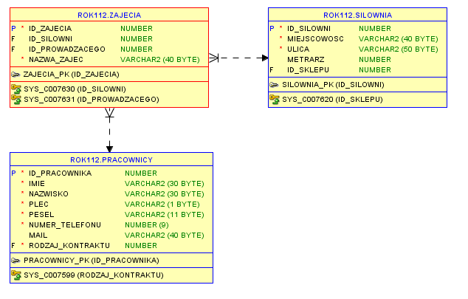
Relacje zajęcia
1. Siłownia - przypisanie zajęć do siłowni na jakiej się odbywają
2. Pracownicy - przypisanie do danych zajęć prowadzącego je pracownika

Slide 22
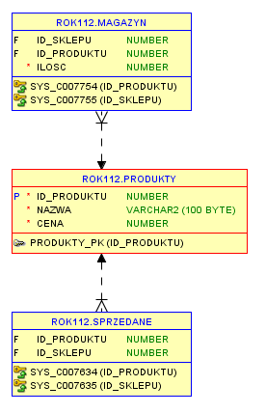
Relacje produkty
1. Magazyn - określenie przedmiotu jaki znajduje się w magazynie
2. Sprzedane - określenie jaki produkt został sprzedany

Slide 23
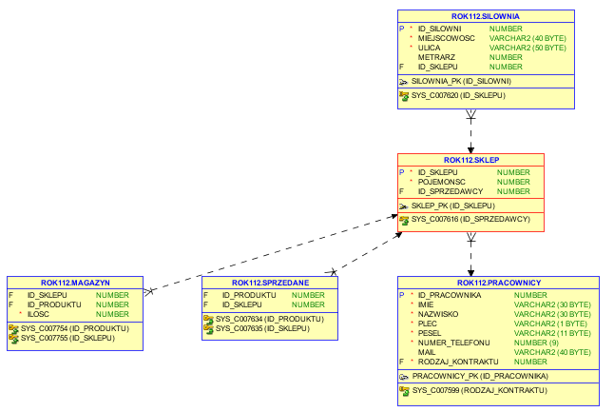
Relacje sklep
1. Siłownia - Przypisanie danego sklepu do siłowni w jakiej się znajduje
2. Magazyn - Przypisanie magazynu do danego sklepu
3. Sprzedane - Określenie w którym sklepie sprzedano przedmiot
4. Pracownicy - Przypisanie pracownika odpowiedzialnego za dany sklep

Slide 24
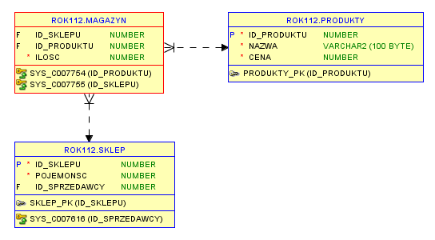
Relacje magazyn
1. Produkty - Określenie które produkty znajdują się w sklepie
2. Sklep - przypisanie danego magazynu do sklepu

Slide 25
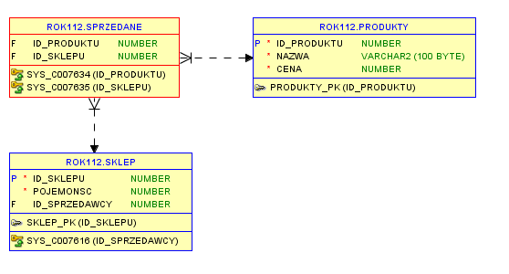
Relacje sprzedane
1. Produkty - Określenie który produkt został sprzedany
2. Sklep - określenie w którym sklepie dokonano sprzedaży

